Slide 1
Agresivita a šikana ve školním prostředí
Adéla Tihelková, 433 236
Markéta Požárová, 457 960
Obr. 1: https://favpng.com/png_view/school-school-bullying-stop-bullying-speak-up-cyberbullying-anti-bullying-week-png/kWVPqBVC

Slide 2
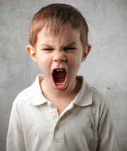
Agresivita
Slouží často k dosažení vytčeného cíle
Může se objevovat u dětí už od raného věku
Zdrojem dětské agresivity může být:
- citová deprivace dítěte
- napětí
- stres
- úzkost
- nejistota
- prosazování okamžitých osobních cílů dítěte
Obr. 2: https://www.sancedetem.cz/srv/www/content/pub/cs/clanky/agresivita-na-vzestupu-239.html

Slide 3
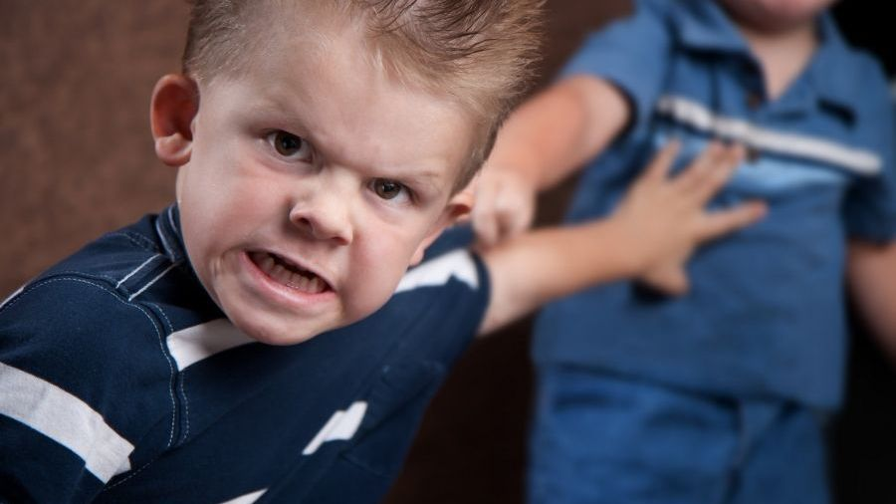
Charakteristika dítěte u kterého se častěji vyskytuje agresivita
Mužské pohlaví
Emoční nezralost
Slabší školní prospěch
Vysoká závislost na vrstevnické skupině
Snížené sebehodnocení, většinou následek odmítání v rodině
Obr. 3:https://zena.aktualne.cz/rodina/dzungle-v-plenkach-detska-agresivita-je-prirozena/r~i:article:779188/

Slide 4
Jak poznat agresora?
Většinou starší
Fyzicky vyspělejší jedinec nebo skupina
Nedostatek sebevědomí, často má nějaký komplex
Může mít horší výsledky ve škole, v práci
Může mít problémy v rodině
Bývá málo oblíbený v kolektivu

Slide 5
Motivy agresora
1. Snaží se upoutat pozornost
2. Zabíjení nudy
3. Zkouší, kam až může zajít – šikana je „experimentem“
4. Žárlivost
5. Závist
6. Prevence - jedinec se bojí šikany – začne sám šikanovat
7. Motiv vykonat „něco velkého“

Slide 6
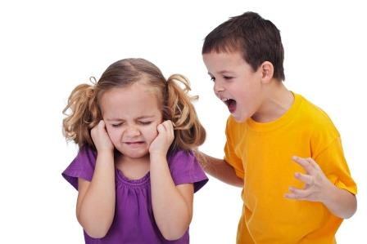
Jak můžeme poznat oběť?
Většinou nejde poznat na první pohled
Vzhledově, sociálně, mentálně nebo tělesně handicapovaní jedinci
Bývá častěji unavený
Plaché, úzkostné dítě
Dítě bývá častěji nemocné
„bezdůvodně“ se mu nechce do školy
Domů chodí hladové (i když dostává pravidelně svačiny)
Potřebuje čím dál víc peněz
Může jím být nový člen skupiny
Osoba rasově, nábožensky, národnostně odlišná
Obr. 4: https://gokids.cz/agresivita-u-deti-od-0-do-3-let-veku-ditete/?utm_source=Go%20Kids%20Magaz%C3%ADn&utm_campaign=b510e8e895-magazin_4&utm_medium=email&utm_term=0_21a3cdd555-b510e8e895-52255729

Slide 7
Šikana
Pokud agresivní chování bude splňovat tyto podmínky, dá se hovořit o šikaně:
- převaha síly nad obětí
- oběť vnímá útok jako nepříjemný
Slovo šikana pochází z francouzského slova chicane
Jedná se o obtěžování až týrání jedince
Obtěžování může být psychické, fyzické nebo kombinace obojího
Objevuje se ve všech věkových i sociálních skupinách
K šikaně často dochází v uzavřené skupině – např. škola, vězení, práce, vojna
Důležitá je prevence šikany!
Obr. 5: https://www.hellenictherapy.com/post/2018/02/20/what-to-do-if-your-child-is-being-bullied

Slide 8
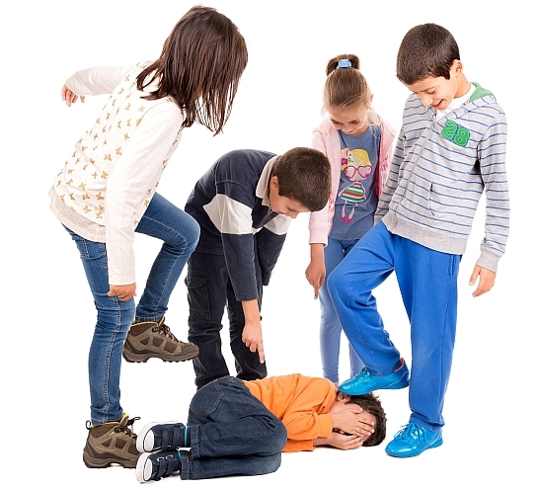
Typy šikany
Fyzická agrese a používání zbraní
Slovní agrese a zastrašování zbraněmi
Krádeže, ničení a manipulace s věcmi
Násilné a manipulativní příkazy
Zraňování izolací, oklikou a výtvory
Obr. 6: https://www.securitymagazin.cz/security/rodice-pozor-sikana-mezi-detmi-je-skryte-nebezpeci-1404043411.html

Slide 9
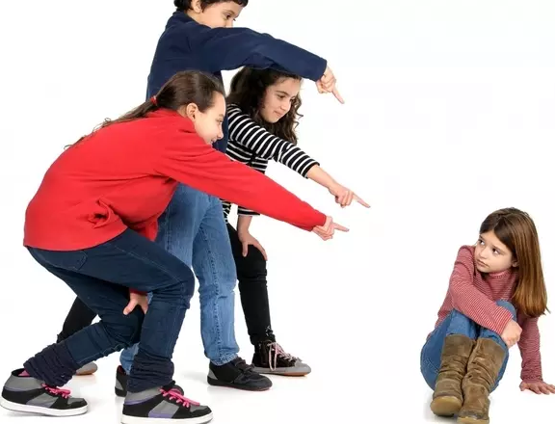
Fáze šikany
1. fáze – zrod ostrakismu
2. fáze – fyzická agrese, přitvrzování manipulace
3. fáze – vytvoření jádra (klíčový moment)
4. fáze – většina přijímá normy agresorů
5. fáze – totalita, neboli dokonalá šikana
Čím dříve dojde k odhalení šikany, tím lépe
Obr.7: https://www.novinky.cz/zena/deti/clanek/sikana-muze-mit-mnoho-podob-239306

Slide 10
Šikana ve škole
Šikana se objevuje na KAŽDÉ škole
Může probíhat při cestě do i ze školy, před školou, přímo ve škole, v okolí bydliště
Kyberšikana – přes telefon, sociální sítě
Učitelé mohou svým chováním a jednáním šikanu podpořit nebo se jí dokonce i účastnit!
Obětí šikany se může stát i učitel, nejen žák
Pokud šikanu ve škole odhalíme, je potřeba ji ihned začít řešit
Pomoc může: učitel vkz, školní psycholog, metodik prevence, pedagogicko-psychologická poradna, speciální pedagog - etoped

Slide 11
Šikana ve třídě
Jedná se o problém celé třídy, nejen oběti a agresora
Často se jedinci staví na stranu agresora, protože se ho bojí do akce se zapojuje čím dál víc dětí
Agresor předvádí svou „sílu“ před publikem, dosahuje tím jakéhosi respektu a ostatní se bojí, aby se jim nestalo něco podobného jako u oběti

Slide 12
Metody řešení šikany podle Koláře
1. Rozhovor s informátory a obětmi
2. Nalezení vhodných svědků, případně konfrontační rozhovory se svědky (nikoliv konfrontace oběti a agresorů!)
3. Individuální rozhovory se svědky
4. Zajištění ochrany obětem
5. Rozhovor s agresory, případná konfrontace mezi nimi
Obr. 8: https://www.stop-sikane.cz/

Slide 13
Při mapování šikany je potřeba najít odpovědi na tyto otázky
Kdo je obětí, popřípadě kolik je obětí?
Kdo je agresorem, popřípadě kolik je agresorů?
Kdo z nich je iniciátor, kdo je aktivní účastník šikanování a kdo je obětí i agresorem?
Co, kdy, kde a jak dělali agresoři konkrétním obětem?
K jak závažným agresivním a manipulativním projevům došlo?
Jak dlouho šikanování trvá?

Slide 14
Co může udělat učitel
Všímat si dětí ve třídě, zpozornět při jakékoliv změně v chování
Průběžně zjišťovat stav agresivního chování (např. o přestávce)
Řešit případné agresivní chování ihned s jasným výsledkem
Udržovat ve třídě „bezpečné prostředí“
Pozitivní posilování sebevědomí
Hovořit s dětmi o jejich problémech
Výchova k fair play
Spolupráce se školním psychologem
Stejný přístup ke všem žákům bez rozdílů
Podat žákům s problémy pomocnou ruku

Slide 15
Dopady šikany
Postihuje nejen oběť, agresora, ale i ostatní členy skupiny
Působí i na jedince stojícího mimo skupinu (např. rodiče šikanovaného)
U agresorů dochází k upevňování antisociálního postojů
U obětí dochází k posttraumatickým stresovým poruchám
Zhoršení pracovních výsledků
Záškoláctví
Klesá sebevědomí a sebehodnocení obětí
Problémy s navazováním vztahů
Šikanovaný může řešit problém útěkem k drogám nebo k alkoholu
U obětí šikany roste pravděpodobnost, že se v budoucnosti budou dopouštět neetického chování a násilí

Slide 16
Videa
Video: Postav se s námi proti šikaně! https://www.youtube.com/watch?v=puJkuBQPQc4
Video: Šikana učitele: https://www.youtube.com/watch?v=q10L4l8MDcI

Slide 17
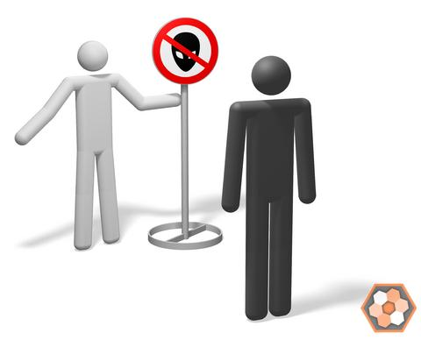
Xenofobie
strach z cizinců, lidí s odlišnou orientací, či z těch, kteří vedou „jiný“ styl života
jedná se o subjektivní pocit
označení nesnášenlivosti nebo vyjádření nepříjemného negativního pocitu, který v nás vyvolávají lidé z jiných zemí
vyrůstá z neznalosti jejich tradic, kultury popřípadě i opovrhováním a nedostatkem úcty k jejich původu, zvyklostem
Obr.9: http://www.prevence-info.cz/typy-rizikoveho-chovani/xenofobie

Slide 18
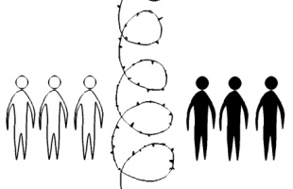
Rasismus
Rasismus z xenofobie vyrůstá a spolu s ní má tudíž společné to, že se jedná o pouhé předsudky, které pak ústí v negativní názory
nenávist člověka vůči jinému, který se od něj určitým způsobem odlišuje
nedostatek tolerance
je způsob myšlení a jednání, který se vyskytuje téměř všude na světě, kde lze najít příslušníky dvou nebo více ras
vychází z předsudku, že lidské rasy si nejsou rovny, přičemž zpravidla bývají zdůrazňovány přednosti rasy vlastní
Obr. 10: http://www.czechfreepress.cz/z-archivu-cfp/priciny-vzniku-konfliktu-z-pohledu-teorie-kulturalismu.html

Slide 19
Rasové násilí
Rasová diskriminace
Agresivní, násilné chování charakteristické fyzickými útoky na příslušníky jiné rasy, etnika nebo národnosti
Oběťmi rasového násilí jsou ve většině případů lidé, kteří nedali záminku pro útok svým chováním, ale bohužel pouze svým vzhledem
Striktní upírání, omezování práv a svobod v závislosti na rase, národnosti, etniku
Platné právní normy v České republice diskriminaci zakazují a postihují
Diskriminace se v praxi na rozdíl od rasového násilí hůře prokazuje

Slide 20
Projevy rasismu a xenofobie ve škole
Verbální (slovní) útoky - slovní napadání, výhružky, nadávky ale i hudební produkci
Grafická (mediální) forma - vydávání tzv. zinů,, s propagací nášivek a jiných symbolů rasismu
Brachiální (fyzické) útoky

Slide 21
Oběti rasismu a xenofobie
romské etnikum
Věřící – např. Židé
cizinci s odlišnou barvou pleti
homosexuálové
Obr. 11: https://pixers.cz/nalepky-na-steny/multikulturni-deti-na-zemi-planety-kulturni-rozmanitosti-44566163

Slide 22
Primární prevence xenofobie a rasismu
nenásilné, volně plynoucí předávání informací, které by měl jedinec pasivně i aktivně přijímat
Informace o jednotném původu a tudíž i rovnocennosti lidských ras
měla by být převážně v rodině a ve škole
škola může využít: přednášky, peer program, integrace menšin
Obr. 12: https://pixers.fr/posters/la-diversite-culturelle-34832923

Slide 23
Sekundární prevence
Terciální prevence
zabývá rizikovými jedinci nebo skupinami osob, u nichž je zvýšená pravděpodobnost
prvotní zodpovědnost připadá na Ministerstvo práce a sociálních věcí ČR a Ministerstvo spravedlnosti ČR
SPOČÍVÁ V RESOCIALIZACI (= ZNOVUZAČLENĚNÍ DO SPOLEČNOSTI) NARUŠENÝCH OSOB
PROBÍHÁ PŘEVÁŽENĚ VE VÝCHOVNÝCH ÚSTAVECH NEBO VE VĚZNICÍCH

Slide 24
Tipy pro učitele – metodické materiály
Jsme lidé jedné Země: https://www.lidejednezeme.cz/uploads/file/c389b10d0f5348cea0192122df18d325/Metodika_Jsme_lid%C3%A9_jedn%C3%A9_Zem%C4%9B.pdf
Exran: ktivity zaměřené na témata xenofobie, rasismu, extremismu, neonacismu a antisemitismu: https://celsuz.cz/res/archive/002/000395.pdf?seek=1327676721
https://clanky.rvp.cz/clanek/c/O/4588/xenofobie-a-rasismus.html/
https://clanky.rvp.cz/clanek/c/Z/22251/vyukova-aktivita-toto-je-muj-soused.html/
https://www.clovekvtisni.cz/media/publications/1398/file/hra_klima-ve-t-d-.pdf
https://clanky.rvp.cz/clanek/c/Z/1861/barevny-zivot-v-multikulturnim-svete.html/
https://clanky.rvp.cz/clanek/c/G/83/inspirace-k-realizaci-prurezoveho-tematu-multikulturni-vychova.html/
https://www.inkluzivniskola.cz/sites/default/files/uploaded/test_diskriminace_otazky.pdf
http://zs.boskovice.cz/projekt_13_duben/prirucka_MV_02.pdf

Slide 25
Otázky na opakování:
Jaké mohou být motivy agresora?
Kolik je fází šikany?
Jaké jsou metody řešení šikany podle Koláře?
Jak můžu jako učitel vypozorovat příznaky šikany?
Jaký je rozdíl mezi xenofobií a rasismem?
Jaké mohou být projevy rasismu ve škole?
Jaká je primární prevence xenofobie a rasismu?

Slide 26
Použité zdroje:
Theses.cz – Vysokoškolské kvalifikační práce [online]. Copyright © [cit. 29.04.2020]. Dostupné z: https://theses.cz/id/b2k4mu/84472-241256663.txt
Šikana - Digitální učební materiály RVP. 302 Found [online]. Dostupné z: https://dum.rvp.cz/materialy/sikana.html
Šikana - Policie České republiky. Úvodní strana - Policie České republiky [online]. Copyright © 2020 Policie ČR, všechna práva vyhrazena [cit. 29.04.2020]. Dostupné z: https://www.policie.cz/clanek/preventivni-informace-sikana.aspx
Chronická oběť | Psychologie.cz. Homepage | Psychologie.cz [online]. Copyright © Copyright Mindlab s.r.o. [cit. 29.04.2020]. Dostupné z: https://psychologie.cz/chronicka-obet/
Inkluzivní škola.cz. Předcházení xenofobii a rasismu [online]. Dostupné z: https://www.inkluzivniskola.cz/organizace-integrace-cizincu/predchazeni-xenofobii-rasismu
Prevence-info.cz. Xenofobie [online]. Dostupné z: http://www.prevence-info.cz/typy-rizikoveho-chovani/xenofobie
ZŠ Boskovice. Praktická příručka multikulturní výchovy pro 2. stupeň základní školy [online]. Dostupné z: http://zs.boskovice.cz/projekt_13_duben/prirucka_MV_02.pdf
Veronika Kopuletá. Projevy rasismu u dětí a mládeže, Bakalářská práce. Brno, 2005. Dostupné z: https://is.muni.cz/th/i45qh/bakalarska_prace_komplet.pdf
Eva Nováková. Rasismus a xenofobie, Bakalářská práce . Brno, 2006. Dostupné z: https://is.muni.cz/th/ieu08/BP_rasismus_a_xenofobie.pdf
MŠMT.CZ. Základní vzdělávací programy na podporu vzdělávání v jazycích národnostních menšin multikulturní výchovy [online]. Dostupné z: http://www.msmt.cz/vzdelavani/zakladni-vzdelavani/programy-na-podporu-vzdelavani-v-jazycich-narodnostnich-mensin-a-multikulturni-vychovy
Metodický portál. Výchova k občanství [online]. Dostupné z: http://www.vychovakobcanstvi.cz/pvo/materialy?page=1&perpage=100&tk=115
RVP.CZ. Metodický portál inspirace a zkušenosti učitelů [online]. Dostupné z: https://rvp.cz/vyhledavani/3?q=rasismus&s.x=0&s.y=0

Slide 27
Děkujeme za pozornost! ☺
Obr. 12: https://pixers.fr/posters/la-diversite-culturelle-34832923

